Slide 1
СПЕЦИАЛЬНЫЕ ЭКОНОМИЧЕСКИЕ ЗОНЫ В МИРОВОЙ ЭКОНОМИКЕ
Уксуменко Алёна Анатольевна
канд. экон. наук, доцент

Slide 2
Цели изучения курса: получение знаний и компетенций для формирования комплекса знаний о специальных экономических зонах в мировой экономике и как составной части национального экономического пространства страны, о истоках и предпосылках их возникновения, об основных этапах становления, формах развития и механизмах функционирования, об особенностях их правового режима, предполагавших налоговые, таможенные административные и гражданско-правовые льготы

Slide 3
Задачи курса:
Приобретение студентами целостного, систематизированного, комплексного знания о специальных экономических зонах как одной из эффективных и перспективных форм интернационального экономического сотрудничества государств в современном мире на взаимовыгодной основе;
Развитие у студентов навыков критического осмысления действительности и выработки на основе анализа самостоятельных управленческих решений в сфере государственного регулирования создания и развития СЭЗ в Российской Федерации; получение студентами знаний об особенностях таможенного регулирования

Slide 4
Тема: Свободные и особые экономические зоны: понятие, предпосылки и цели создания

Slide 5
ВОПРОСЫ:
1. Понятие института СЭЗ как международной воспроизводственной системы
2. Анализ становления института СЭЗ в международной практике
3. История создания и становления института СЭЗ в России

Slide 6
1. Понятие института СЭЗ как международной воспроизводственной системы
Свободная экономическая зона – это часть государственной территории, на которой помещенные там товары рассматриваются с точки зрения взимания импортных таможенных пошлин и налогов как находящиеся вне таможенной территории и не подлежащие обычному таможенному контролю

Slide 7
Свободная экономическая зона – это самостоятельный экономико-правовой институт, объединяющий нормы, регулирующие общественные отношения в области создания, функционирования и прекращения деятельности в денежной форме с целью воспроизводства жизнедеятельности на определенной территории

Slide 8
Экономическими субъектами воспроизводственной системы в данном случае выступают:
- предприятия и организации различных сфер деятельности (резиденты и нерезиденты СЭЗ), создающие и потребляющие на территории СЭЗ товары и услуги;
- физические лица как наемные работники резидентов и нерезидентов СЭЗ;
- органы управления СЭЗ (администрация СЭЗ);
- государство (совокупность государственных учреждений различных уровней иерархии)

Slide 9
Воспроизводственный процесс в СЭЗ включает:
- воспроизводство ресурсов системы – капитала (в том числе человеческого капитала), средств производства (производственных фондов и технологий), финансово-кредитных ресурсов, инноваций, информации и других производственных ресурсов;
- воспроизводство субъектов системы – участников процесса воспроизводства;
- воспроизводство результатов – совокупности материальных и нематериальных благ;
- воспроизводство хозяйственного механизма как формы внутренних связей системы

Slide 10
Общесистемные свойства СЭЗ:
целостность;
сложность;
иерархичность;
устойчивость;
целенаправленность функционирования;
информационность и инновационность;
этапность развития

Slide 11
Целостность СЭЗ объективно обусловлена целостностью общественной жизни, поскольку ни один субъект СЭЗ (резиденты-участники, администрация СЭЗ, органы государственной власти и местного самоуправления) отдельно не способен обеспечить полный цикл воспроизводственной деятельности СЭЗ

Slide 12
Сложность в структуре СЭЗ характеризуется множеством элементов и связей между ними
Иерархическая структура СЭЗ может классифицироваться в зависимости от принципов, положенных в основу взаимоотношений между ее субъектами
Устойчивость СЭЗ как системы проявляется в ее стабильном развитии, которое удовлетворяет потребности субъектов в настоящем времени, но не ставит под угрозу способность будущих инвесторов удовлетворять собственные потребности

Slide 13
Целенаправленность развития СЭЗ как экономической системы подразумевает соединение и взаимодействие интересов различных ее субъектов. Оно может осуществляться на основе многосторонней связи интересов и соблюдения принципов взаимной экономической выгоды, когда создаются благоприятные условия для воспроизводственной деятельности каждого.

Slide 14
Информационность характеризуется тем, что СЭЗ присуще развитие международного экономического сотрудничества практически во всех возможных формах, что дает импульс не только к постоянному достраиванию необходимых для данного уровня развития частей инфраструктуры, но и к отсечению (ликвидации) устаревших управленческих звеньев, технологических цепей и т.д.

Slide 15
Инновационность в деятельности СЭЗ проявляется, прежде всего, в том, что создание новой производственной и прочей инфраструктуры в СЭЗ неизбежно привносит в конкретную национальную экономику несвойственные ей способы производства, связанные, прежде всего, с формами предпринимательства

Slide 16
Проект создания СЭЗ может быть разделен на четыре основные стадии:
Предынвестиционный период;
Инвестиционный период;
Операционный период;
Период развития (рис. 1)

Slide 17
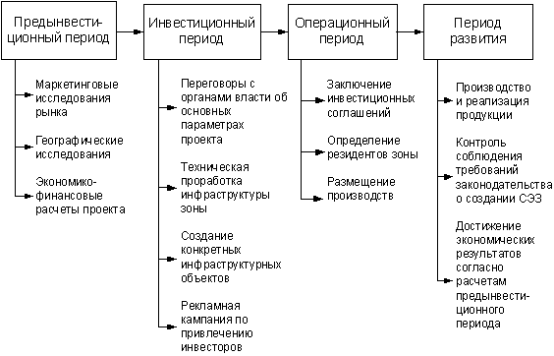
Рис. 1 - Стадии развития СЭЗ

Slide 18
2. Анализ становления института СЭЗ в международной практике
Инвестиционный капитал рассматривает организацию собственного производства в СЭЗ как важное направление своей экспансии, так как предоставляемые в СЭЗ льготы позволяют ему получать высокую прибыль.
Норма прибыли в СЭЗ в среднем составляет 25-30 %, а в азиатских СЭЗ - свыше 35-40 %.
Сроки окупаемости капитальных вложений в зонах в 2-3 раза меньше. Считается нормальным, когда вложенные средства окупаются за 3–3,5 года.
Во многих развивающихся странах через СЭЗ в их экономику поступает от 30 до 80 % всех иностранных инвестиций

Slide 19
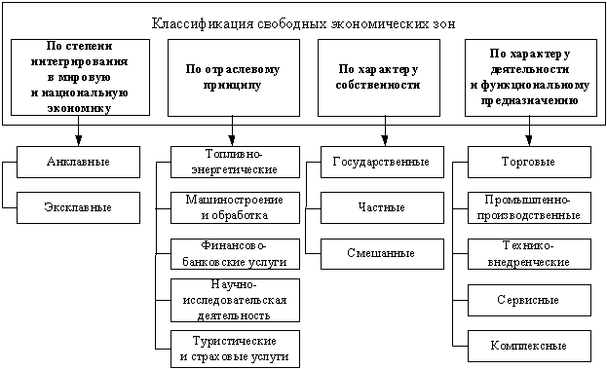

Slide 20
Разновидности СЭЗ в соответствии с функциональным предназначением
Торговые зоны | Промышленно-производственные (экспортно-производственные) зоны | Технико-внедренческие (научно-промышленные) парки | Сервисные (оффшорные) центры
Зоны свободной торговли | Экспортно-производственные зоны | Технологические зоны | Свободные банковские зоны
Зоны внешней торговли |  | Промышленные парки
Приграничные торговые зоны | Импортозамещающие зоны | Технопарки | Свободные страховые зоны
Магазины беспошлинной торговли |  | Технополисы | Рекреационно-туристические зоны
Свободные таможенные зоны и свободные склады | Экспортно-импортные зоны | Инновационные центры и другие виды зон | Оффшорные зоны
Комплексные СЭЗ |  | Международные СЭЗ
Зоны свободного предпринимательства (Западная Европа, Канада) |  | Зона свободной мировой торговли (ЕАСТ, НАФТА)
Особые экономические районы и прибрежные города (Китай) |  | Таможенный союз (Арабский общий рынок, ЕврАзЭС)
Зоны обработки информации (Ямайка) |  | Общий рынок (МЕРКОСУР, Андский общий рынок)
Особые экономические зоны (Россия) |  | Полный экономический союз (Бенилюкс, Евросоюз)

Slide 21
3. История создания и становления института СЭЗ в России
В Российской Федерации основы правового регулирования хозяйственной деятельности в СЭЗ были заложены в постановлениях Верховного Совета РСФСР от 14 июля 1990 г. № 106-1 и от 13 сентября 1990 г. № 165-1 «О создании зон свободного предпринимательства».
Для обеспечения реализации данных постановлений и укрепления правовых гарантий иностранных инвестиций был издан Указ Президента РФ от 04 июня 1992 г. № 548 «О некоторых мерах по развитию свободных экономических зон (СЭЗ) на территории Российской Федерации».
В 1990 г. были учреждены Международная ассоциации развития СЭЗ и специальный орган - Консультативный совет по СЭЗ при Антимонопольном комитете, на который была возложена ответственность за создание СЭЗ в стране

Slide 22
С июля 1990 по июнь 1991 г. Верховный Совет РСФСР Постановлением от 13 сентября 1990 г. № 165-1 определил открытие на территории РСФСР 13 СЭЗ. Впоследствии их количество сократилось до 11.
Статус СЭЗ был закреплен за 11 регионами общей площадью 1 млн. кв. км (7 % всей территории) с 18,5 млн. человек (13 % населения России)

Slide 23
Намерение организовать СЭЗ рассматривалось в то время как одна из новых форм активизации внешнеэкономической деятельности, способствующих более быстрому включению страны в мирохозяйственные связи и решению общегосударственных задач:
повышению конкурентоспособности национального производства;
увеличению притока валюты как от экспорта товаров и услуг, так и от иностранных инвестиций;
сокращению затрат на приобретение импортной продукции;
ускоренному освоению производства новых изделий и услуг

Slide 24
В связи с переменами во внутриэкономическом положении страны, выразившимися в изменении налогового, таможенного, валютного, банковского регулирования, практически прекратились работы по созданию большинства из объявленных в начале 1990-х гг. СЭЗ. Тем не менее в 1996 г. в России уже имелось 18 СЭЗ, размещенных в 15 регионах страны, общей площадью до одной трети площади государства. Они были весьма разноплановые. Это свободные порты (Находка и Калининград), технопарки (Зеленоград, «Шерризон» - аэропорт Шереметьево), экспортно-производственные зоны (г. Выборг, Сахалинская область), концессионные участки (Республика Горный Алтай, г. Чита, Кемерово)

Slide 25
Основные проблемы СЭЗ в период 1990 - 2005 гг.:
масштабы СЭЗ были заведомо нереальными и для инфраструктурного обустройства большинства из них требовались солидные капиталовложения, обеспечить которые Правительство РФ было не в состоянии;
существующие нормативные документы не обеспечивали достаточно благоприятных экономических (налоговых, таможенных, валютных и т.д.) условий для создания и функционирования СЭЗ;
имело место дублирование контролирующих функций различными ведомствами;
в ряде случаев применялись излишне жесткие нормативные требования к проектированию, созданию и функционированию СЭЗ и др.

Slide 26
Основной ошибкой руководства РФ являлось то, что при рассмотрении вопроса о создании СЭЗ оно руководствовалось только фискальным подходом, ориентированным на получение как можно больших доходов в бюджет в кратчайшие сроки, а не стремлением соблюсти гибкий баланс интересов государства и инвесторов

Slide 27
Пересмотр подхода к СЭЗ и учет ранее совершенных ошибок привел к решению о создании на территории Российской Федерации разновидности СЭЗ, приспособленных к специфике отечественной действительности, - особых экономических зон.
22 июля 2005 г. Президент РФ подписал и обнародовал Федеральный закон № 116-ФЗ «Об особых экономических зонах в Российской Федерации», разработанный Правительством РФ.
Этот закон определил правовой режим особых экономических зон на территории Российской Федерации, порядок их создания, функционирования и существования, а также установил особенности ведения предпринимательской деятельности в ОЭЗ

Slide 28
Выводы:
1. Свободная экономическая зона (СЭЗ) - часть государственной территории, на которой помещенные там товары рассматриваются с точки зрения взимания импортных таможенных пошлин и налогов как находящиеся вне таможенной территории и не подлежащие обычному таможенному контролю

Slide 29
2. В мировой практике СЭЗ - это уникальная мастерская по формированию и производству тех экономических отношений, которые изначально отсутствуют в стране.
Именно в СЭЗ эти отношения подлежат разработке и апробации и, если они показывают свою эффективность, то они могут быть перенесены на всю страну

Slide 30
3. Мировой опыт функционирования СЭЗ позволяет сделать вывод, что в странах с различным уровнем экономического развития используются разные формы СЭЗ

Slide 31
Для стран с развитой экономикой (государства Западной Европы, США и Япония) характерны беспошлинные зоны свободной торговли в морских портах, свободные аэропорты, финансово-банковские центры, оффшорные и технико-внедренческие зоны

Slide 32
В странах с переходной (бывшие страны СЭВ) и развивающейся экономикой (государства Азиатско-Тихоокеанского региона и Латинской Америки) большое развитие получил экспортно-производственный тип зон, поскольку наращивая экспорт, они могут решить стоящие перед ними задачи и получить свободно конвертируемую валюту, необходимую им для развития мирохозяйственных связей и решения внутренних специальных экономических, технических, технологических и иных задач

Slide 33
Отчетливо выделяется азиатский тип СЭЗ, ярким представителем которого являются особые экономические районы и особые прибрежные города Китая, в которых прошла успешная апробация специфической тактики долгосрочной экономической политики Китая – балансирование между опорой на собственные силы и максимально возможной открытостью экономики страны внешнему миру

Slide 34
4. Предшествующие попытки создания и функционирования СЭЗ в России, начавшиеся в 1990-х гг., не принесли положительных результатов, а в какой-то мере даже дискредитировали идею создания СЭЗ в нашей стране. Образованные тогда зоны многими рассматривались как механизм для «отмывания» денег и утечки капитала за рубеж, как причина бюджетного дефицита, как плацдарм для удовлетворения амбиций местных руководителей. Дальнейший пересмотр подхода к СЭЗ и учет ранее совершенных ошибок привел к решению о создании на территории России отдельной разновидности СЭЗ, учитывающей специфику отечественной реальности, - особых экономических зон (ОЭЗ)

Slide 35
СПАСИБО ЗА ВНИМАНИЕ!

